Slide 1
国安社区门店管理系统 地采信息录入功能说明手册
汇报部门：数据开发部

Slide 2
地采信息录入功能目录
一、Web端页面
1.地址信息
①街道信息
②社区信息
③小区信息
④房屋信息
⑤楼房信息

Slide 3
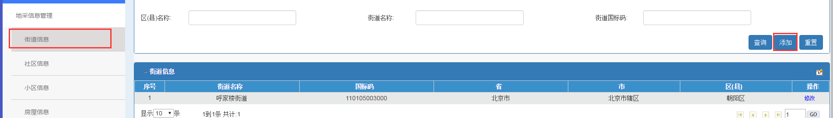
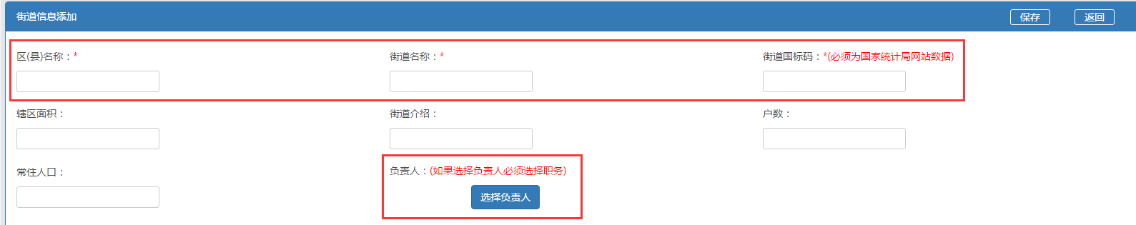
街道信息
点击添加弹出下一页
所有带*的为必填内容
点击可添加负责人

Slide 4
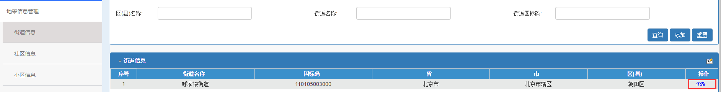
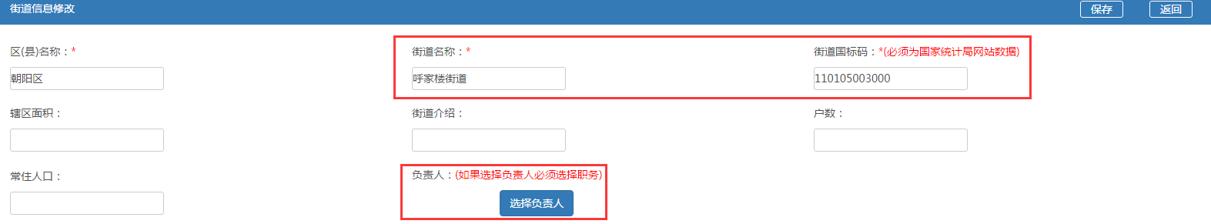
街道信息
点击修改弹出下一页
街道名称、街道国标码、负责人均可进行修改

Slide 5
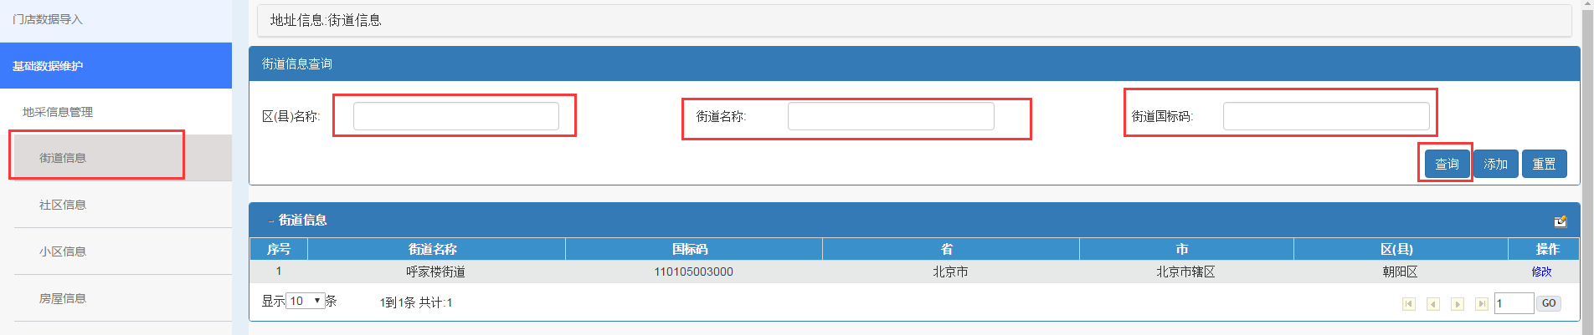
街道信息
可根据不同字段进行查询。

Slide 6
地采信息录入功能目录
一、Web端页面
1.地址信息
①街道信息
②社区信息
③小区信息
④房屋信息
⑤楼房信息

Slide 7
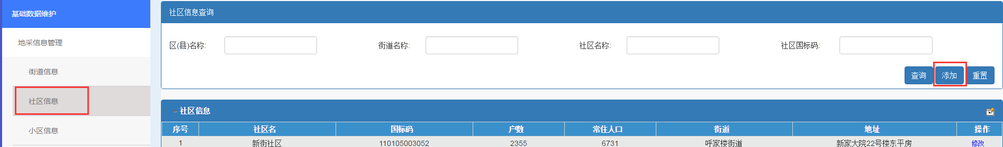
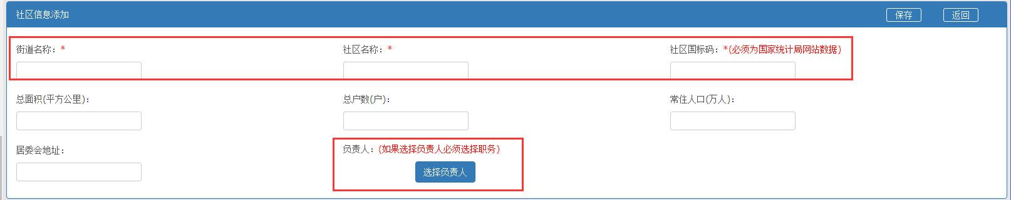
社区信息
点击添加弹出下一页
所有带*的为必填内容
点击可添加负责人

Slide 8
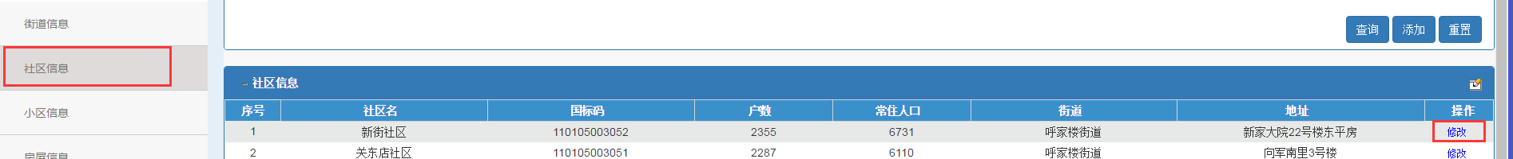
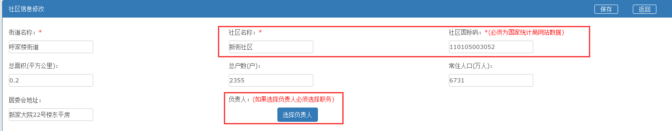
社区信息
点击修改弹出下一页
社区名称、社区国标码、负责人均可进行修改

Slide 9
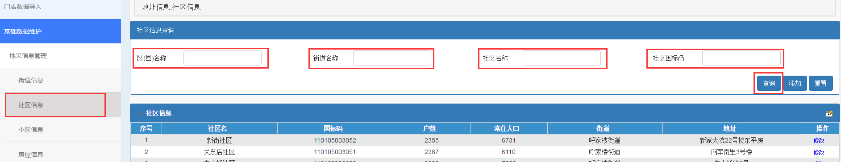
社区信息
可根据不同字段进行查询。

Slide 10
地采信息录入功能目录
一、Web端页面
1.地址信息
①街道信息
②社区信息
③小区信息
④房屋信息
⑤楼房信息

Slide 11
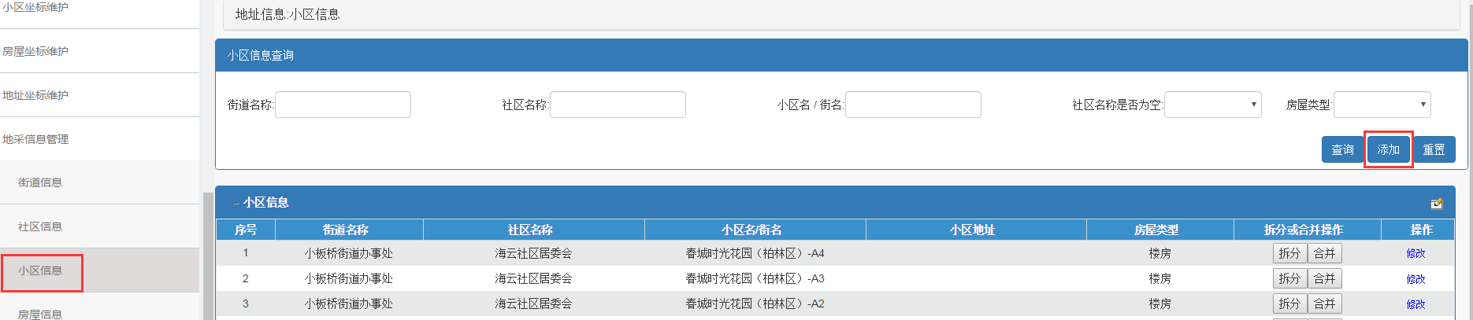
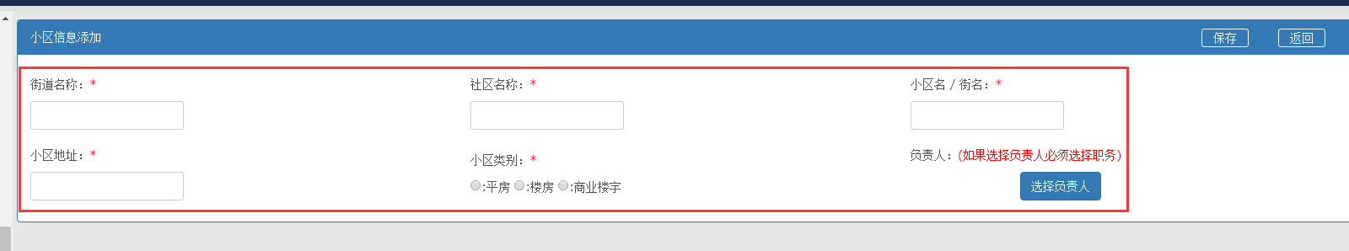
小区信息
点击添加弹出下一页
带*号为必填项

Slide 12
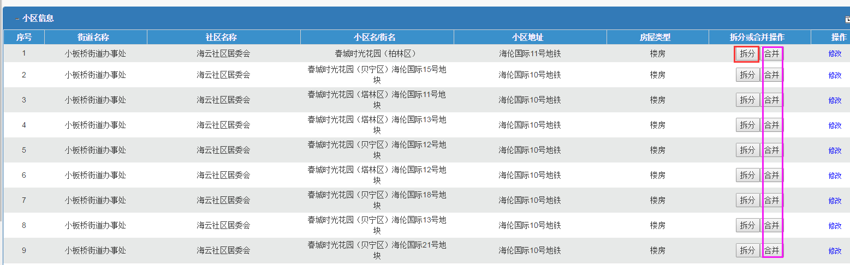
小区信息
点击拆分按钮对小区进行拆分（仅楼房可拆分）
合并功能暂未开放

Slide 13
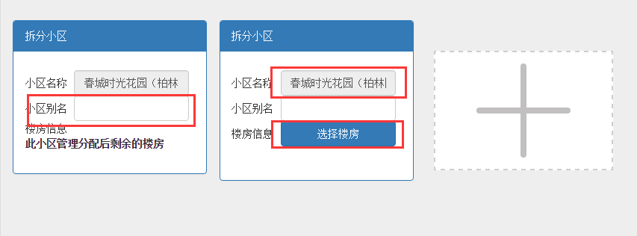
小区信息
小区名称是系统自动生成的，不可更改
可给小区加备注名称
点击选择楼房，可弹出楼房信息列表

Slide 14
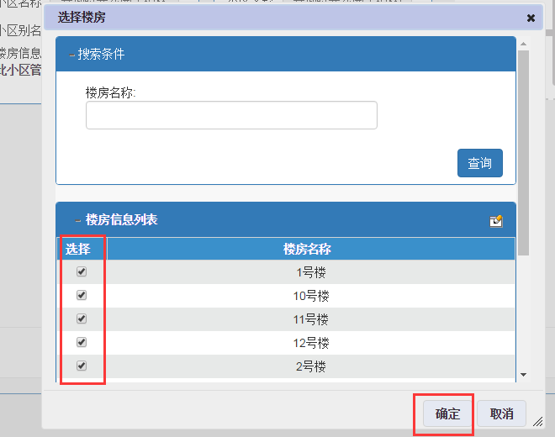
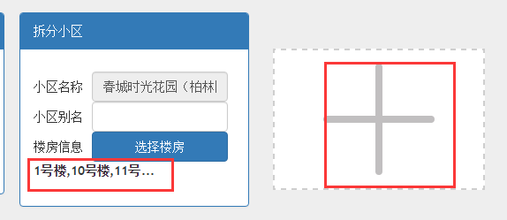
小区信息
选择要划分的楼房
点击加号可增加新划分的小区

Slide 15
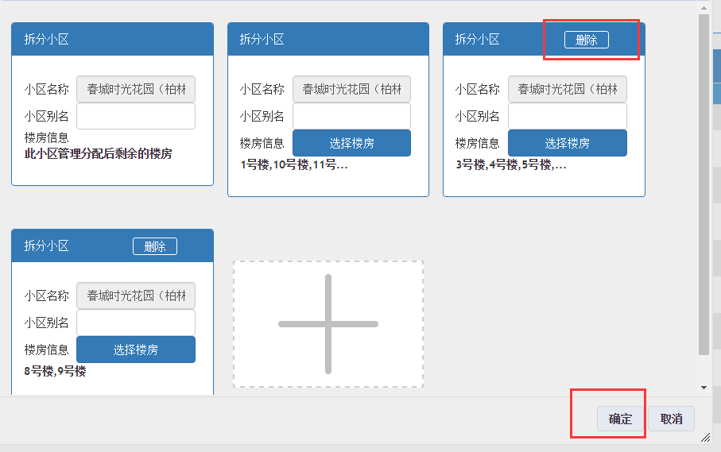
小区信息
点击删除按钮可对小区楼房重新拆分
小区拆分核实无误后，点击确定按钮

Slide 16
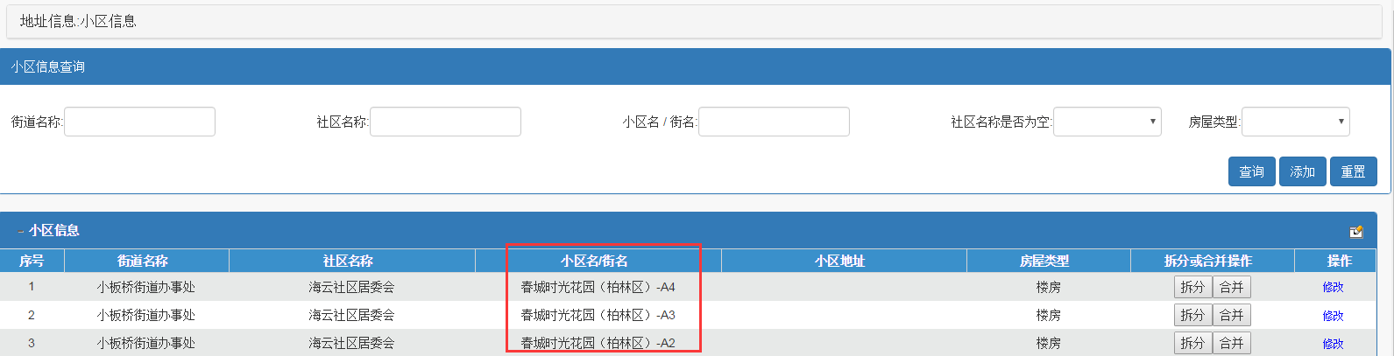
小区信息
拆分成功后，显示到列表中

Slide 17
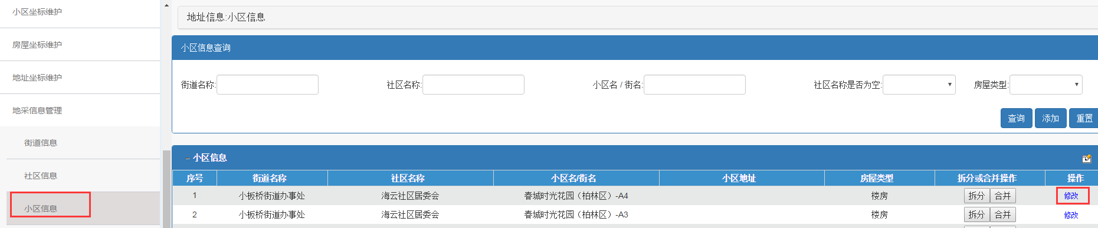
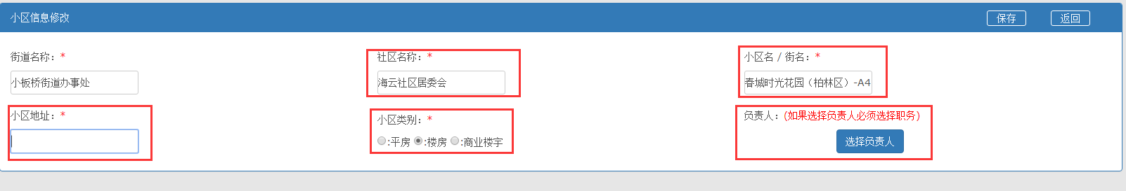
小区信息
点击修改弹出下一页
社区名称、小区名/街名、小区地址、小区类别、负责人均可进行修改

Slide 18
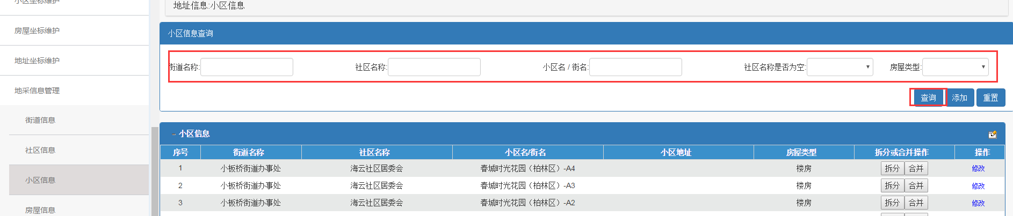
小区信息
可根据不同字段进行查询。

Slide 19
地采信息录入功能目录
一、Web端页面
1.地址信息
①街道信息
②社区信息
③小区信息
④房屋信息
⑤楼房信息

Slide 20
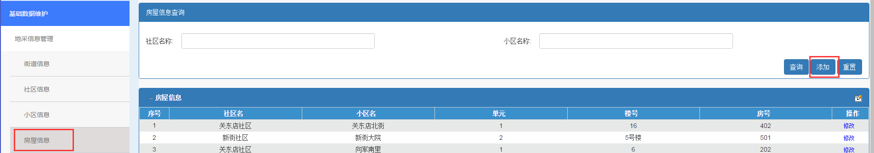
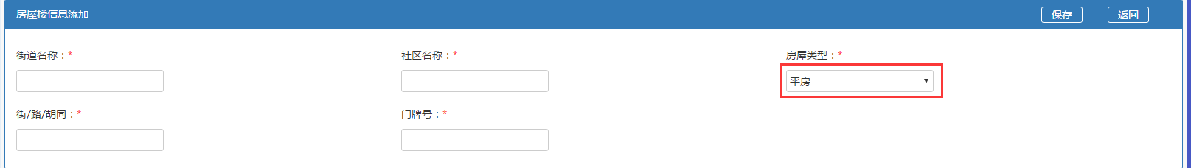
房屋信息
点击添加弹出下一页
所有带*的为必填内容
房屋类型可选择

Slide 21
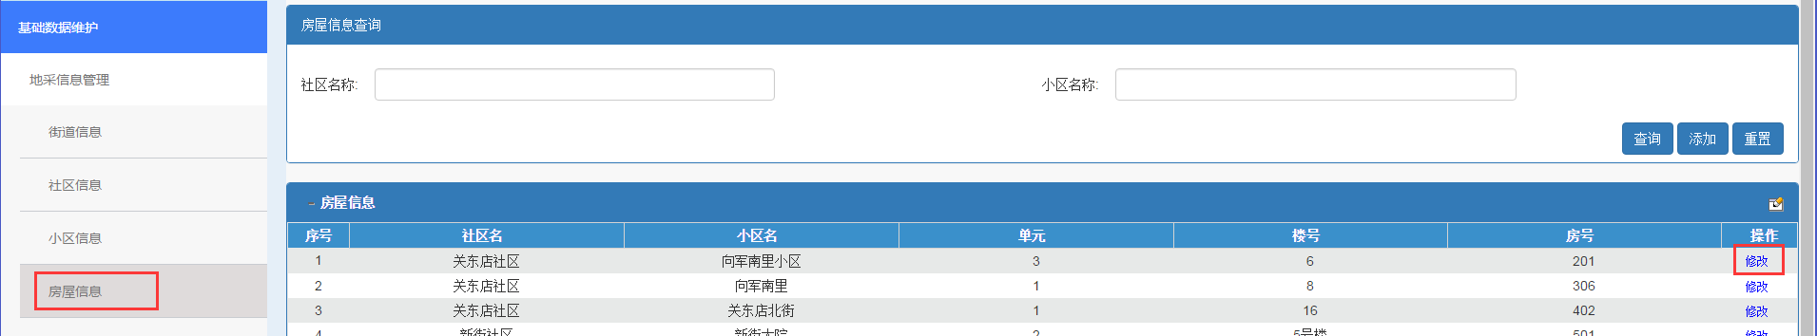
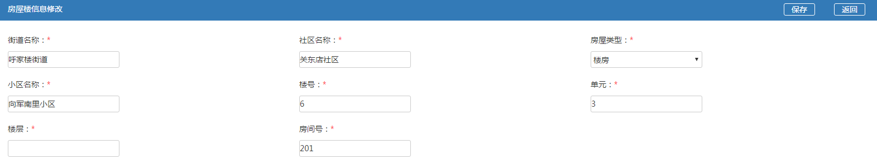
房屋信息
点击修改弹出下一页
带*内容为必填，所有内容均可对其进行修改

Slide 22
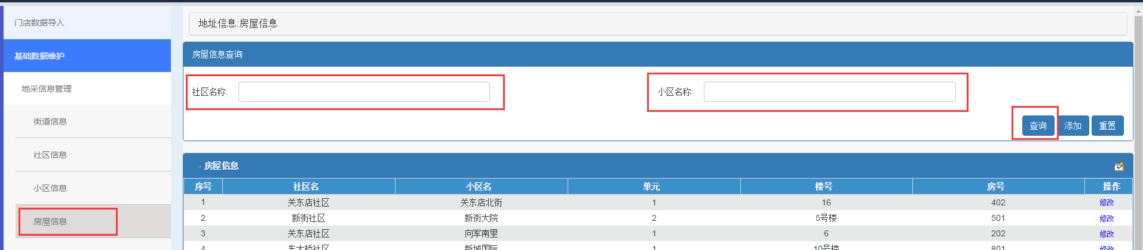
房屋信息
可根据不同字段进行查询。

Slide 23
地采信息录入功能目录
一、Web端页面
1.地址信息
①街道信息
②社区信息
③小区信息
④房屋信息
⑤楼房信息

Slide 24
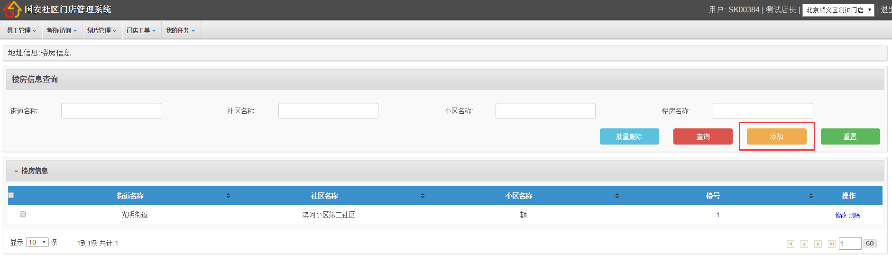
楼房信息

Slide 25
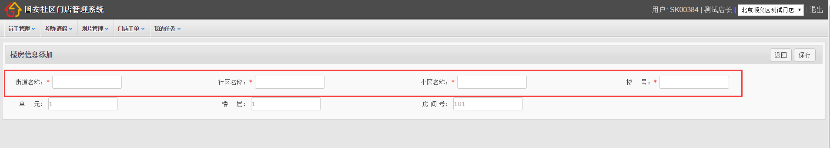
楼房信息
带*为必填项

Slide 26
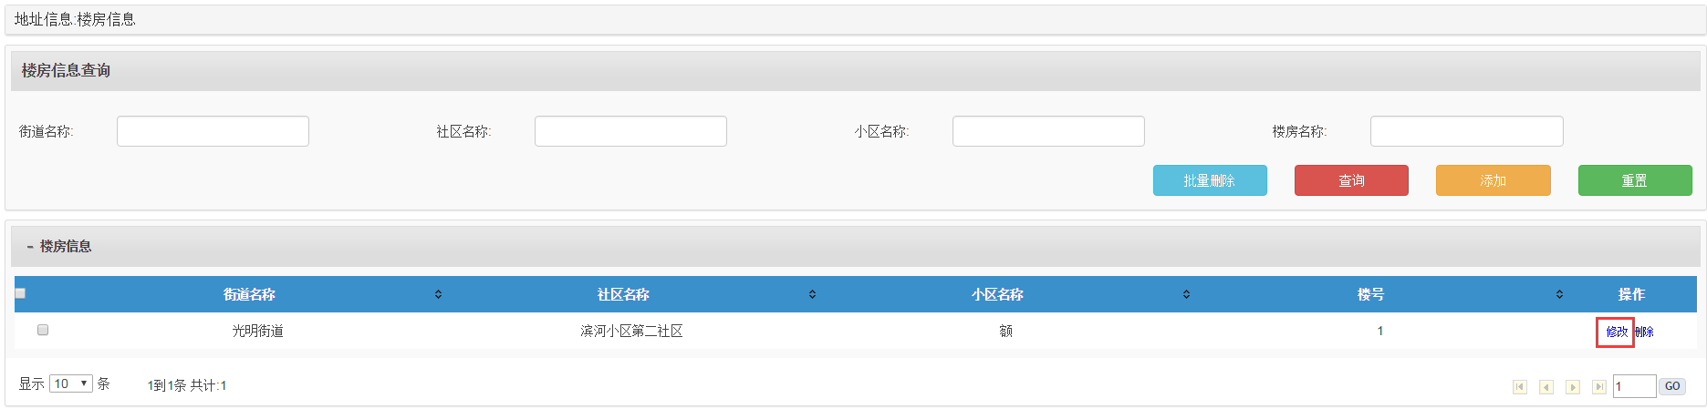
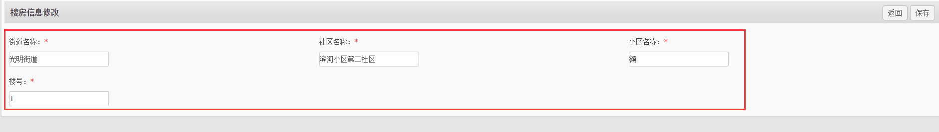
楼房信息
点击修改弹出下一页
对内容进行修改

Slide 27
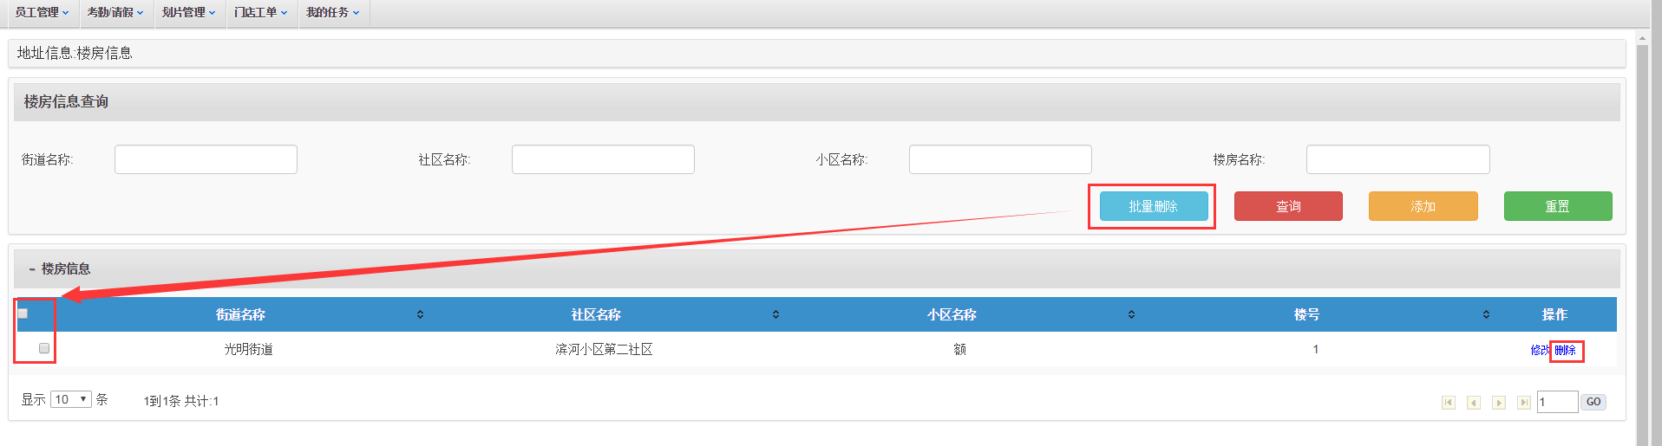
楼房信息
勾选后进行批量删除
可单条删除

Slide 28
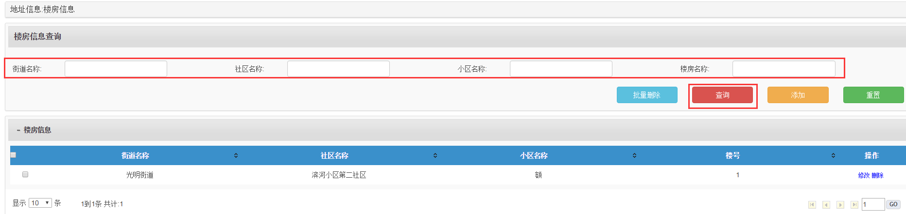
楼房信息
根据不同条件进行查询

Slide 29
谢 谢

